Slide 1

DUM č.18
výtvarné vyjadřování od nejstarších dob
Název školy: ZŠ Salvátor, Valašské Meziříčí
Číslo projektu: CZ.1.07/1.4.00/21.1158
Název výstupu: VY_32_INOVACE_IX.6
Vzdělávací oblast: Člověk a kultura
Vzdělávací obor: Výtvarná výchova
Téma: Výtvarné vyjadřování od nejstarších dob-
ilustrace k příběhu z dějin
Datum: 2011
Ročník: druhý stupeň ZŠ
Vzdělávací oblast: Člověk a společnost –Výtvarná výchova
Metodický materiál: Určeno pro zkvalitnění výuky a motivaci
v hodinách výtvarné výchovy, jako
materiál k hledání stop v dějinách
výtvarného vyjadřování .
Jméno: Mgr. Ludmila Cahová

Slide 2
Anotace
Výukový materiál má vést k zamyšlení nad činnostmi člověka v průběhu staletí a jejich dopadem na život dalších generací. Rozvíjí dovednost ilustrovat příběh

Slide 3
Architektura
Stavební materiál:
- hliněné na slunci sušené cihly
- (památky podlehly zkáze),
byly obkládané kamenem, ve spodní
části staveb - později glazovaným kachlem
Stropy byly dřevěné, tvar staveb - protáhlý. Vysoká technická
úroveň - vodovody, kanalizace.

Slide 4
Chrámy: reprezentační budovy panovníků, nádvoří tvořené vysokou podezdívkou z kamenů, tvar staveb - komolý, zkosený jehlan.
- Sargonův palác v Chorsábádu, Nabukadnesarův palác Zikuraty - vysoké stupňovité stavby s chrámem na vrcholu, dominanty města.

Slide 5
Bible popisuje příběh o tom, jak asyrský král Nabukadnésar
bojoval proti Médům, až nad nimi zvítězil. Poté se chtěl
pomstít západu, který mu v jeho boji nepřispěchal na pomoc.
Všichni se mu podvolili, jen Židé nikoli. Ti se naopak opevnili v městě Betulii. Nabukadnésar proti Betulii vyslal vojsko pod
vedením Holoferna. Ammónec Achior se jej pokusil varovat,
že nad Židy bdí jejich Bůh, ale Holofernes ho za trest poslal
přímo do Betulie, aby zahynul s tamními obyvateli.
Město bylo obklíčeno, obleženo a sevřeno. Zachránila je
zbožná žena Judit, která spoléhajíc na Boha se svou služkou
vyšla mimo město, nechala se jím zajmout, oklamala ho a
usekla mu hlavu. Poté se vrátila do Betulie. Následně bylo
asyrské vojsko poraženo a odtáhlo pryč. Kniha končí písní
chvály Judit na Boží dobrotu a věrnost.
Babylonská věž, svatyně boha Merkura- (podezdívka vysoká
33m,o straně 25m)

Slide 6
Sochařství a malířství
Sloužilo k oslavě vládců, podřizovalo se náboženskému kultu (představa, že živého člověka může zachránit obraz).
Kultovní sošky bohů – jednoduchá, až primitivní forma duchovnosti se znázorňovala zvětšenýma očima (umělec zatím nezvládl podobu).

Slide 7
Sošky zvířat – Sumerská nestvůra, sochy a reliéfy k výzdobě chrámů- nejpozoruhodnější památky – figury jsou seřazeny schematicky vedle sebe – náměty – oslava síly bojovníků – Býk s lidskou hlavou, ukázky reliéfů ze stěn paláců, detail bronzové brány
Barevné reliéfy glazovaných obkladaček – Lev z glazovaných cihel, Posvátný býk z Iškařiny brány
Nástěnné malby - náměty i provedení kompozice podobné jako u reliéfů, kresba z tmavých linií – plošné kolorované – fragment z nástěnné malby v paláci v Mari

Slide 8
Užité umění, keramika a šperky
Dekorativně a stylizovaně malované nádoby –Babylonské pečetidlo, Urudská standarta – předmět ve tvaru skříňky, zdobené mozaikou ze slonoviny, zdobené hudební nástroje.
Průzkumy na území Mezopotámie – teprve v 19. století
1889 objev Babylónu – pokračování v průzkumu ve 20. století
1927 – 1929 – objev královských hrobek v Uru

Slide 9
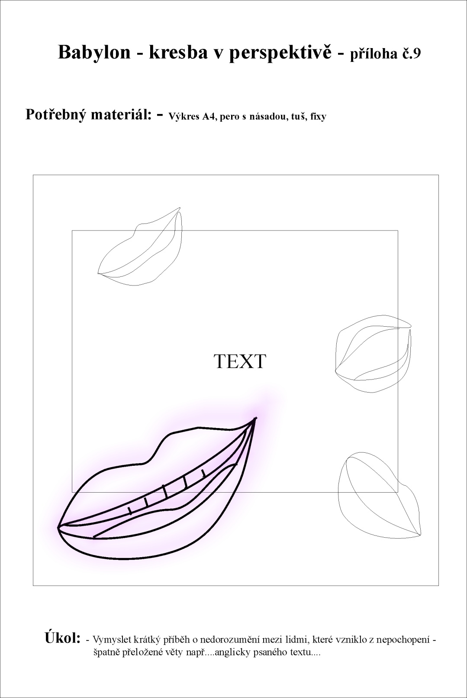

Slide 10
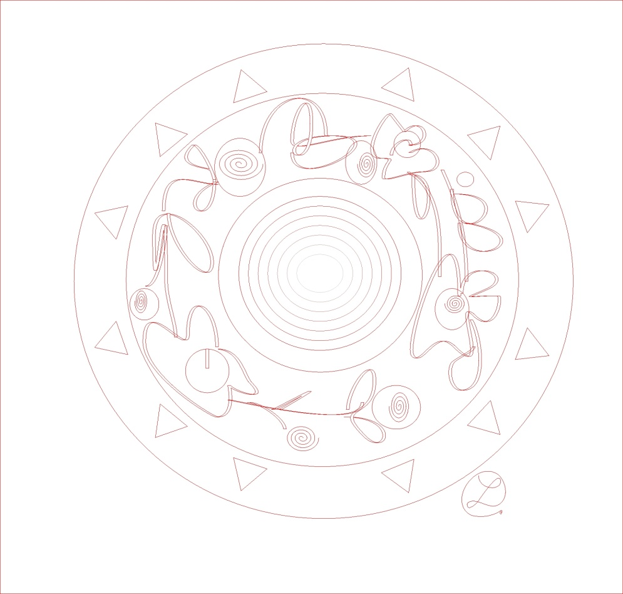
Ve výukovém materiálu byly použity fotografie a obrázky – /zdroj uveden pod kopiemi/, přednášky dějin umění –
z vlastních zdrojů, bylo čerpáno z knihy Dějiny umění Aloise Bauera - bez přímé citace a texty z Bible. Výukové listy byly zhotoveny autorsky v grafickém programu.

